Slide 1
数据库原理（1）
第三章 关系运算
清华大学出版社
2026年4月23日 Thursday

Slide 2
第三章 关系运算
教学内容：
基本概念：
• 关系代数：
• 关系演算：
查询优化：
关系模型、关键码、关系的定义和性质、
三类完整性规则。
基本操作、组合操作、扩充操作。
元组演算、域演算、关系演算的安全性和等价性。
关系代数表达式的等价转换规则、优化算法。
教学重点：关系代数运算

Slide 3
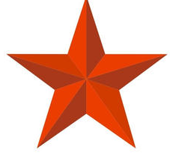
§3.1 关系数据模型的基本概念
一、基本术语
关系模型：用二维表格表示实体集，外键和主键表示实体间联系的数据模型。
职工表（实体集）：由行和列交叉组成的二维表格，也即关系
职工编号 | 姓名 | 部门 | 性别 | 年龄 | 身份证号码
2113 | 程晓清 | 销售部 | 男 | 30 | 310110****03062405
2116 | 刘红英 | 财务部 | 女 | 30 | 310110****05062506
2136 | 李小刚 | 管理部 | 男 | 28 | 310110****06092507
2138 | 蒋明 | 采购部 | 男 | 41 | 310110****08082405
2141 | 王国洋 | 销售部 | 男 | 39 | 310110****09022407
元组即记录：表示实体集中的一个实体
主键：能唯一标识表中不同行的属性或属性组
属性，字段或数据项
Notes:
用二维表格表示实体集；
外键表示实体间联系的模型称为关系模型；
关系：对应二维表格；
元组：表中的行；
属性：表中的列；
域：属性的取值范围。

Slide 4
二、数学定义
定义3.1： 域（Domain）是值的集合。即域是属性的取值范围。
职工表（实体集）
职工编号 | 姓名 | 部门 | 性别 | 年龄 | 身份证号码
2113 | 程晓清 | 销售部 | 男 | 30 | 310110****03062405
2116 | 刘红英 | 财务部 | 女 | 30 | 310110****05062506
2136 | 李小刚 | 管理部 | 男 | 28 | 310110****06092507
2138 | 蒋明 | 采购部 | 男 | 41 | 310110****08082405
2141 | 王国洋 | 销售部 | 男 | 39 | 310110****09022407
？职工性别的域
属性
！职工性别的域是{男，女}
！职工年龄的域是[0,100]
元数：属性的个数
域D_{i}：
属性的取值范围
！职工部门的域是
{销售部，财务部，管理部，采购部}
Notes:
在数学中，笛卡尔积是一个重要的概念，用于描述两个集合的所有可能有序对。
在‌数据库中，笛卡尔积通常用于生成两个表的所有可能记录组合。

Slide 5
二、数学定义
定义3.2： 关系的定义
①用集合论的观点定义关系：
②用值域的观点定义关系：
Notes:
在数学中，笛卡尔积是一个重要的概念，用于描述两个集合的所有可能有序对。
在‌数据库中，笛卡尔积通常用于生成两个表的所有可能记录组合。

Slide 6
二、数学定义
定义3.2： 关系的定义
①用集合论的观点定义关系：
关系是一个元数为K的元组的集合。即这个关系中有若干个元组，每个元组有K个属性值。 把关系看成一个
集合，集合中的元素是元组。
职工表（实体集）：由行和列交叉组成的二维表格，也即关系
每个元组有6个属性值
职工编号 | 姓名 | 部门 | 性别 | 年龄 | 身份证号码
2113 | 程晓清 | 销售部 | 男 | 30 | 310110****03062405
2116 | 刘红英 | 财务部 | 女 | 30 | 310110****05062506
2136 | 李小刚 | 管理部 | 男 | 28 | 310110****06092507
2138 | 蒋明 | 采购部 | 男 | 41 | 310110****08082405
2141 | 王国洋 | 销售部 | 男 | 39 | 310110****09022407
5个元组
Notes:
在数学中，笛卡尔积是一个重要的概念，用于描述两个集合的所有可能有序对。
在‌数据库中，笛卡尔积通常用于生成两个表的所有可能记录组合。

Slide 7
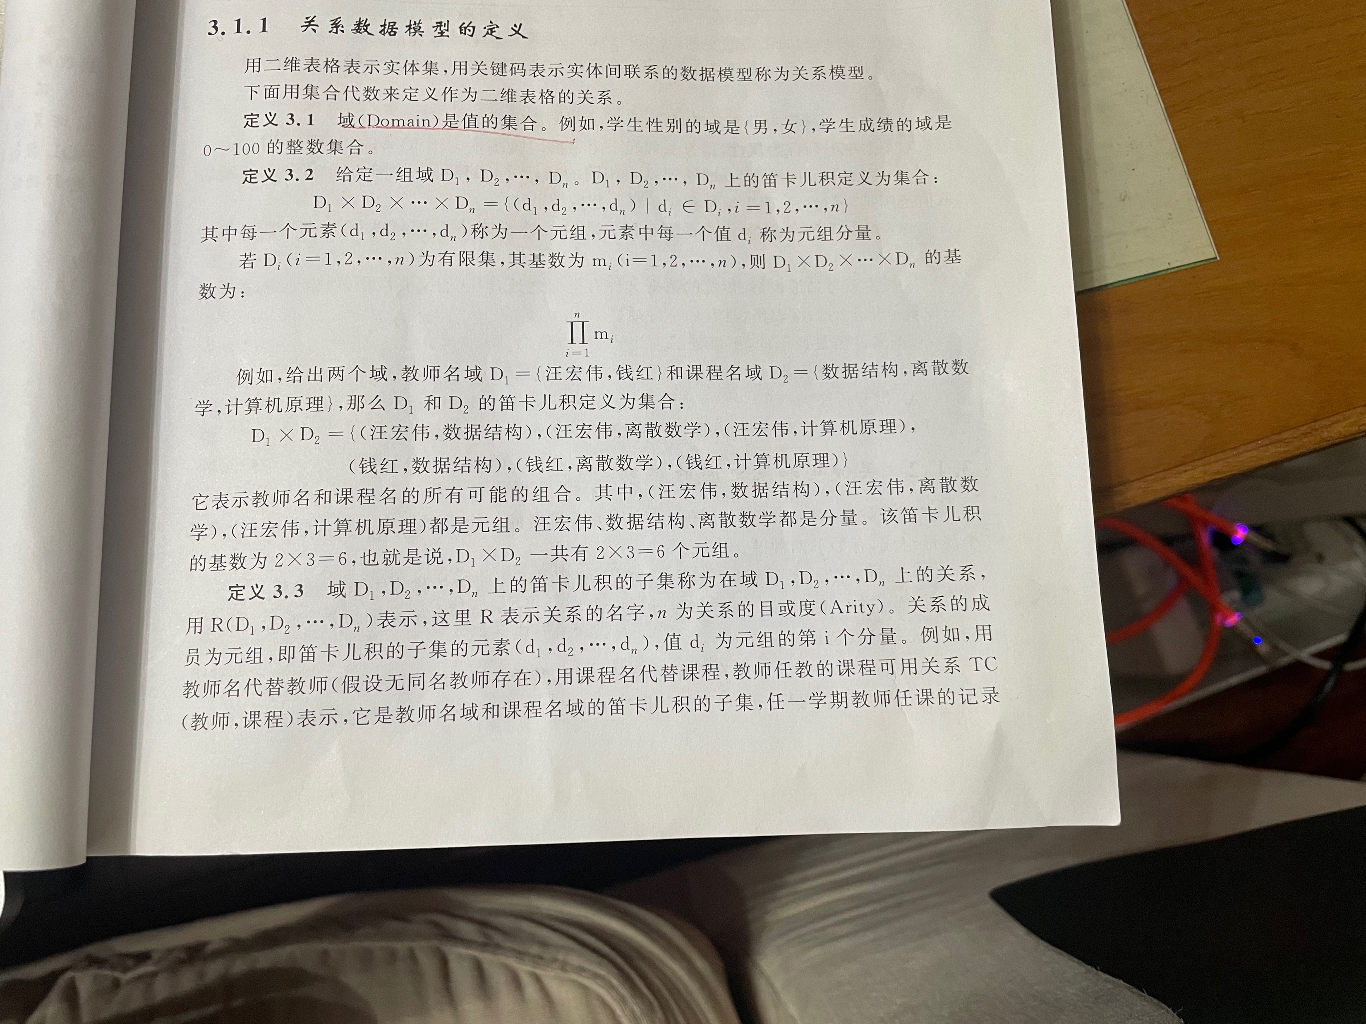
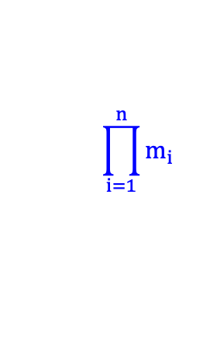
二、数学定义
定义3.2： 关系的定义
②用值域的观点定义关系：
关系是属性值域笛卡儿积的一个子集。
$$\prod_{i=1}^{n}{m_{i}}$$
域D₁,m₁=5
域D₂,m₂=5
域D₃,m₃=4
域D₄,m₄=2
域D₅,m₅=5
域D₆,m₆=5
职工编号 | 姓名 | 部门 | 性别 | 年龄 | 身份证号码
2113 | 程晓清 | 销售部 | 男 | 30 | 310110****03062405
2116 | 刘红英 | 财务部 | 女 | 30 | 310110****05062506
2136 | 李小刚 | 管理部 | 男 | 28 | 310110****06092507
2138 | 蒋明 | 采购部 | 男 | 41 | 310110****08082405
2141 | 王国洋 | 销售部 | 男 | 39 | 310110****09022407
Notes:
在数学中，笛卡尔积是一个重要的概念，用于描述两个集合的所有可能有序对。
在‌数据库中，笛卡尔积通常用于生成两个表的所有可能记录组合。

Slide 8
二、数学定义
定义3.2： 关系的定义
②用值域的观点定义关系：
关系是属性值域笛卡儿积的一个子集。
D₁={沈俊，郑宇，刘悦}
D₂={数据结构，数据库，软件工程，编译原理}
D₁ 和 D₂ 的笛卡尔积为： D₁ ✕ D₂=
{(沈俊,数据结构),(沈俊,数据库),(沈俊,软件工程), (沈俊,编译原理)，
d₂
d₄
d₁
d₃
d₅
d₇
d₆
d₈
(郑宇,数据结构),(郑宇,数据库),(郑宇,软件工程), (郑宇,编译原理)，
d₉
d₁₀
d₁₁
d₁₂
(刘悦,数据结构),(刘悦,数据库),(刘悦,软件工程), (刘悦,编译原理)}
Notes:
在数学中，笛卡尔积是一个重要的概念，用于描述两个集合的所有可能有序对。
在‌数据库中，笛卡尔积通常用于生成两个表的所有可能记录组合。

Slide 9
二、数学定义
教师任教课程的关系是教师和课程的笛卡尔积的子集
_{TC（教师，课程）}
d₁
d₅
d₆
TC={(沈俊,数据结构),(郑宇,数据结构),(郑宇,数据库),
_{(刘悦,数据库),(刘悦,软件工程)}}
d₁₀
d₁₁

Slide 10

三、关系的性质
1、列具有相同的性质，不同的列可有相同的域，
2、任意两个元组不能相同，元组的次序可交换；
3、每个属性值(分量)都是不可分的数据项 (即属性
值为最小单位).
职工编号 | 姓名 | 部门 | 性别 | 年龄 | 身份证号码
2113 | 程晓清 | 销售部 | 男 | 30 | 310110****03062405
2116 | 刘红英 | 财务部 | 女 | 30 | 310110****05062506
2136 | 李小刚 | 管理部 | 男 | 28 | 310110****06092507
2138 | 蒋明 | 采购部 | 男 | 41 | 310110****08082405
2141 | 王国洋 | 销售部 | 男 | 39 | 310110****09022407
Notes:
3.2 为什么关系中的元组没有先后顺序？ 答：由于关系定义为元组的集合，而集合中的元素是没有顺序的，因此关系中的元组也就没有先后的顺序（对用户而言）。这样既能减少逻辑排序，又便于在关系数据库中引进集合论的理论。
3.3 为什么关系中不允许有重复元组？
答：每个关系模式都有一个主键，在关系中主键值是不允许重复的。如果关系中有重复元组，那么 其主键值肯定相等，起不了惟一标识作用，因此关系中不允许有重复元组。
3.4 关系与普通表格、文件有什么区别？
答：关系与表格、文件相比，有下列 4 个不同点： 属性值不可分解、没有重复的元组、没有行序、使用时有列序。

Slide 11
四、关键码
超 键：
候选键：
主键：
能唯一标识元组的属性组合（可能存在多余的属性）。
能唯一标识元组的最小属性组合。
若一个关系中有多个候选键,则选其中的一个为关系的主键。
职工编号 | 姓名 | 部门 | 性别 | 年龄 | 身份证号码
2113 | 程晓清 | 销售部 | 男 | 30 | 310110****03062405
2116 | 刘红英 | 财务部 | 女 | 30 | 310110****05062506
2136 | 李小刚 | 管理部 | 男 | 28 | 310110****06092507
2138 | 蒋明 | 采购部 | 男 | 41 | 310110****08082405
2141 | 王国洋 | 销售部 | 男 | 39 | 310110****09022407

Slide 12
四、关键码
外键：
若一个关系R中包含有另一个关系S的主键所对应的属性
组F， 则称F为R的外键。称关系S为参照关系，R为依赖
关系。
职工关系R：职工=(职工编号,姓名,部门编号,性别,年龄,身份证号码)
_{部门关系S：部门=(部门编号,部门名称,部门经理)}
外键

Slide 13
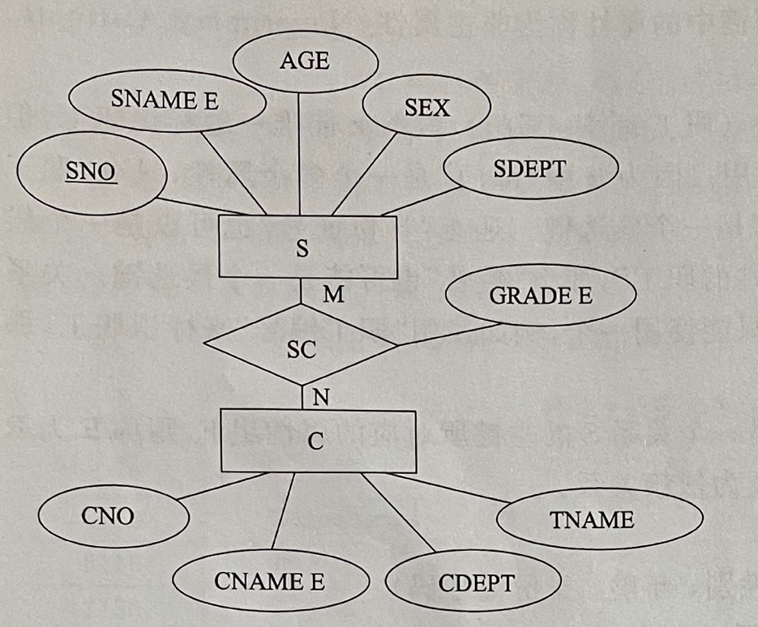
五、关系模式、关系子模式和存储模式
关系模式：是对关系的描述，包括模式名、诸属性名、值域名和模式的主键。
实体联系图
三个关系模式
学生关系模式：
S=(SNO,SNAME,AGE,SEX,SEPT)
学习关系模式：
SC=(SNO,CNO,GRADE)
课程关系模式：
C=(CNO,CNAME,CDEPT,TNAME)

Slide 14
五、关系模式、关系子模式和存储模式
关系实例：关系模式具体的值，称为关系实例。
学生关系S
SNO | SNAME | AGE | SEX | SDEPT
S1 | 程宏 | 19 | 男 | 通信
S3 | 刘莎莎 | 18 | 女 | 通信
S4 | 李刚奇 | 20 | 男 | 通信
S6 | 陈爱国 | 19 | 男 | 计算机
S9 | 王莉 | 21 | 女 | 计算机
学习关系SC
SNO | CNO | GRADE
S3 | C3 | 87
S1 | C2 | 88
S4 | C3 | 79
S1 | C3 | 76
S5 | C2 | 91
S6 | C1 | 78
课程关系C
CNO | CNAME | CDEPT | TNAME
C2 | 离散数学 | 计算机 | 汪宏伟
C3 | 高等数学 | 通信 | 钱红
C4 | 数据结构 | 计算机 | 马良
C1 | 计算机 原理 | 计算机 | 李兵

Slide 15
六、关系模型的三类完整性规则
实体完整性规则：
参照完整性规则：
用户定义的完整性规则：
关系中元组的主键值不能为空。
关系中元组的外键值只允许有两种可能值：
空值、或与相应的参照关系中的某个主键值相同。
由应用环境决定，反映某一具体应用
涉及的数据必须满足的约束条件。

Slide 16
导师编号不允许是重复值或者空值
导师
导师编号 | 姓名 | 性别 | 职称
301 | 程星 | 女 | 教授
308 | 刘成柄 | 男 | 副教授
316 | 李慈宏 | 男 | 副教授
研究生
学号 | 姓名 | 性别 | 专业 | 导师编号
S104 | 王大伟 | 男 | 计算机 | 308
S106 | 刘红英 | 女 | 通信 | 316
S107 | 韩伟海 | 男 | 自动化
S110 | 李胜利 | 男 | 计算机 | 318
允许为空值
这是一个错误值（318不存在）

Slide 17
§3.2 关系代数
一、关系数据语言
关系数据库语言由查询语句（描述用户的检索操作）和更新
语句（描述用户的插入、修改和删除等操作）两大类组成。
关系查询语言分为：
关系代数语言：
关系演算语言：
基于关系代数和关系演算语言双重特点的语言：
以集合操作为基础；
以谓词演算为基础； 元组关系演算语言
域关系演算语言
SQL

Slide 18
关系查询语言是过程性语言？还是非过程性语言？
过程性语言：编程时必须给出获得结果的操作步骤，即指出“干什么”及“怎么干”的语言。
非过程性语言：编程时，只需指出需要什么信息，不必给出具体的操作步骤，即只要指出“干什么”，不必指出“怎么干”的语言。
关系查询语言是非过程性语言
关系代数语言的非过程性较弱，在查询表达式中必须指出操作的先后顺序；
关系演算语言的非过程性较强，操作顺序仅限于量词的顺序。
Notes:
3.5 笛卡儿积、等值联结、自然联结三者有什么区别？
答：笛卡儿积是关系代数中的一个基本操作，而等值联结和自然联结是关系代数中的组合操作。等 值联结是在笛卡儿积的基础上选择满足两个关系中给定属性值相等的元组的集合。自然联接是在两 个关系的相同属性组上的等值连接。并且自然联接要在结果中把重复的属性去掉,而等值连接则不 必。

Slide 19
二、关系代数的5个基本运算
并（union）：设关系R和关系S具有相同的元数，且相应的
属性列具有相同的特征：
R∪S≡{t︱t∈R∨t∈S}
其中：t是元组变量，R和S的元数相同。
并运算要求两个关系属性的性质必须一致且并运算的结果要消除重复的元组。

Slide 20
库存关系
进货关系
商品编号 | 品名 | 数量
2008230 | 冰箱 | 19
2008234 | 彩电 | 50
2007156 | 空调 | 20
商品编号 | 品名 | 数量
2008124 | 电熨斗 | 30
2008310 | 微波炉 | 18
并运算结果
商品编号 | 品名 | 数量
2008230 | 冰箱 | 19
2008234 | 彩电 | 50
2007156 | 空调 | 20
2008124 | 电熨斗 | 30
2008310 | 微波炉 | 18

Slide 21
2. 差(difference)：设关系R和关系S具有相同的元数，
且相应的属性列具有相同的特征：
R―S≡{t︱t∈R∧t∉S}
其中：t是元组变量，R和S的元数相同。

Slide 22

成绩合格考生
身体不合格考生
考生号
20013211
20011231
20017156
20018124
20013610
考生号
20013211
20017156
20013610
差运算结果
考生号
20011231
20018124

Slide 23
3. 笛卡儿积（cartesian product）
设关系R和关系S的元数分别为r和s。定义R和S的笛卡儿积R×S是一个（r+s）元的元组集合，每个元组的前r个分量（属性值）来自R的一个元组，后s个分量是S的一个元组，记为R×S。
形式定义如下：
R×S≡{t︱t=<t^{r},t^{s}>∧t^{r}∈R∧t^{s}∈S}
若R有n个元组，S有m个元组，则R×S有n×m个元组。

Slide 24
学生关系
课程关系
SNO | SNAME
S1 | 程宏
S3 | 刘莎莎
S4 | 李刚奇
CNO | CNAME | CREDIT
C4 | 数据结构 | 6
C1 | 计算机原理 | 6
C3 | 高等数学 | 8
笛卡尔积运算结果
SNO | SNAME
S1 | 程宏
S1 | 程宏
S1 | 程宏
S3 | 刘莎莎
S3 | 刘莎莎
S3 | 刘莎莎
S4 | 李刚奇
S4 | 李刚奇
S4 | 李刚奇
CNO | CNAME | CREDIT
C4 | 数据结构 | 6
C1 | 计算机原理 | 6
C3 | 高等数学 | 8
C4 | 数据结构 | 6
C1 | 计算机原理 | 6
C3 | 高等数学 | 8
C4 | 数据结构 | 6
C1 | 计算机原理 | 6
C3 | 高等数学 | 8

Slide 25
4. 投影（projection）：
对一个关系进行垂直分割,消去某些列，
并重新安排列的顺序,再删去重复元组。
设关系R是k元关系，R在其分量A_{i1},…,A_{im}(m≤k,…,i1,…,im为1到k之间的整数)上的投影用π_{i1},…,_{im}（R）表示，它是从R中选择若干属性列组成的一个m元元组的集合，形式定义如下：
π_{i1,…,im}(R)≡{t|t=<t_{i1},…,t_{im} >∧<t₁,…,t_{m}>∈R,1≤m≤k}

Slide 26






（1）列出所有职工的职工编号、姓名和部门，关系代数表示为：
职工编号 | 姓名 | 部门
2113 | 程晓清 | 销售部
2116 | 刘红英 | 财务部
2136 | 李小刚 | 管理部
2138 | 蒋明 | 采购部
2141 | 王国洋 | 销售部
$$π_{职工编号，姓名，部门}(职工)$$
（2）列出职工表中的所有部门，关系代数表示为：
部门
销售部
财务部
管理部
采购部
销售部
部门
销售部
财务部
管理部
采购部
$$π_{部门}(职工)$$

Slide 27
5. 选择(selection)
根据某些条件对关系做水平分割,选择符合条件的元组。
条件用命题公式F（即计算在括号中的条件表达式）表示.
F中的运算对象: 常量(用引号括起来）,
元组分量（属性名或列的序号），
算术比较运算符:＜，≤，＞，≥，＝，≠,
逻辑运算符: ∧，∨，┐。
关系R关于公式F的选择操作用σ_{F}（R）表示，形式定义如下：
σ_{F}(R)={t|t∈R∧F(t)=‘T’}

Slide 28
学生关系
SNO | SNAME | AGE | SEX | SDEPT
S1 | 程宏 | 19 | 男 | 通信
S2 | 张飞 | 20 | 男 | 通信
S3 | 刘莎莎 | 18 | 女 | 通信
S4 | 李刚奇 | 20 | 男 | 通信
S5 | 李小刚 | 21 | 男 | 通信
S6 | 陈爱国 | 19 | 男 | 计算机
S7 | 柳庆国 | 18 | 男 | 计算机
S8 | 姜名 | 20 | 男 | 计算机
S9 | 王莉 | 21 | 女 | 计算机
选择运算结果
SNO | SNAME | AGE | SEX | SDEPT
S3 | 刘莎莎 | 18 | 女 | 通信
S9 | 王莉 | 21 | 女 | 计算机
（1）列出所有女生的基本情况。
选择的条件是：SEX=‘女’
用关系代数表示为： σ_{SEX=‘女’}(S) 或 σ_{4=‘女’}(S)

Slide 29
三、关系代数的组合操作
1、交（intersection）
设关系R和关系S具有相同的元数n（即两个关系都有n个属性），而且相应的属性取自同一个域。关系R和S的交记为R∩S，结果仍为n元的关系。由既属于R又属于S的元组组成。形式定义如下：
R∩S≡{t︱t∈R∧t∈S}
t是元组变量，R和S的元数相同。
关系的交可以由关系的差来表示，即：
R∩S≡R -（R-S）

Slide 30
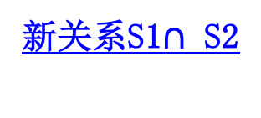
优秀学生关系S1
SNO | SNAME
S3 | 刘莎莎
S4 | 李刚奇
S5 | 李小刚
S8 | 姜名
S9 | 王莉
新关系S1$∩$ S2
SNO | SNAME
S4 | 李刚奇
S5 | 李小刚
优秀学生干部关系S2
SNO | SNAME
S1 | 程宏
S4 | 李刚奇
S5 | 李小刚
S7 | 柳庆国

Slide 31
2、 联(连)接(join)
联接操作是笛卡儿积、选择和投影操作的组合。
联接分成θ联接和F联接两种。
① θ联接：
② F 联接：
R S ≡σ_{iθ(r+j)}(R×S)
如果θ为等号“=”，那么这个联结操作称为等值连接。
⋈ ^{iθj}
F联接是从关系R和S的笛卡儿积中选取属性间满足某一公式F的元组,记为: R S
这里F是形为F1∧F2∧…∧Fn公式，每个Fi是形为iθj的式子。
而i和j分别为关系R和S的第i个分量和第j个分量的序号。
⋈
^{F}

Slide 32

关系SC
关系C
关系CL
SNO | CNO | GRADE
S3 | C3 | 87
S1 | C2 | 88
S4 | C3 | 79
S1 | C3 | 76
S5 | C2 | 91
S6 | C1 | 78
CNO | CNAME | CDEPT | TNAME
C2 | 离散数学 | 计算机 | 汪宏伟
C3 | 高等数学 | 通信 | 钱红
C4 | 数据结构 | 计算机 | 马良
C1 | 计算机 原理 | 计算机 | 李兵
CNO | G | LEVEL
C2 | 85 | A
C3 | 85 | A
$$等值联接： SC \begin{matrix}⋈ \\ 2=1\end{matrix} C$$
SNO | SC.CNO | GRADE | C.CNO | CNAME | CDEPT | TNAME
S3 | C3 | 87 | C3 | 高等数学 | 通信 | 钱红
S1 | C2 | 88 | C2 | 离散数学 | 计算机 | 汪宏伟
S4 | C3 | 79 | C3 | 高等数学 | 通信 | 钱红
S1 | C3 | 76 | C3 | 高等数学 | 通信 | 钱红
S5 | C2 | 91 | C2 | 离散数学 | 计算机 | 汪宏伟
S6 | C1 | 78 | C1 | 计算机原理 | 计算机 | 李兵

Slide 33
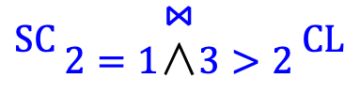
关系SC
关系C
关系CL
SNO | CNO | GRADE
S3 | C3 | 87
S1 | C2 | 88
S4 | C3 | 79
S1 | C3 | 76
S5 | C2 | 91
S6 | C1 | 78
CNO | CNAME | CDEPT | TNAME
C2 | 离散数学 | 计算机 | 汪宏伟
C3 | 高等数学 | 通信 | 钱红
C4 | 数据结构 | 计算机 | 马良
C1 | 计算机 原理 | 计算机 | 李兵
CNO | G | LEVEL
C2 | 85 | A
C3 | 85 | A
F联接：
$$SC \begin{matrix}⋈ \\ 2=1\text{∧}3>2\end{matrix} CL$$
SNO | SC.CNO | GRADE | CL.CNO | G | LEVEL
S3 | C3 | 87 | C3 | 高等数学 | 通信
S1 | C2 | 88 | C2 | 离散数学 | 计算机
S5 | C2 | 91 | C2 | 离散数学 | 计算机

Slide 34
3、自然联接(natural join)---特殊的等值连接
将关系R和S中公共属性组满足对应分量相同的元组
联接起来，并且要在结果中将重复的属性去掉。
R ⋈ S≡π_{i1,...im}(σ_{R.A1=S.A1∧... ∧R.AK=S.AK}(R×S))
Notes:
相同的属性组

Slide 35

关系SC
关系C
SNO | CNO | GRADE
S3 | C3 | 87
S1 | C2 | 88
S4 | C3 | 79
S1 | C3 | 76
S5 | C2 | 91
S6 | C1 | 78
CNO | CNAME | CDEPT | TNAME
C2 | 离散数学 | 计算机 | 汪宏伟
C3 | 高等数学 | 通信 | 钱红
C4 | 数据结构 | 计算机 | 马良
C1 | 计算机原理 | 计算机 | 李兵
$$SC⋈C$$
≡$π_{SNO,SC.CNO,GRADE,CNAMW, CDEPT,TNAME}(σ_{SC.CNo=c.CNO}(SC×C))$
SNO | SC.CNO | GRADE | C.CNO | CNAME | CDEPT | TNAME
S3 | C3 | 87 | C3 | 高等数学 | 通信 | 钱红
S1 | C2 | 88 | C2 | 离散数学 | 计算机 | 汪宏伟
S4 | C3 | 79 | C3 | 高等数学 | 通信 | 钱红
S1 | C3 | 76 | C3 | 高等数学 | 通信 | 钱红
S5 | C2 | 91 | C2 | 离散数学 | 计算机 | 汪宏伟
S6 | C1 | 78 | C1 | 计算机原理 | 计算机 | 李兵

Slide 36
笛卡儿积、等值联结、自然联结三者有什么区别？
笛卡儿积是关系代数中的一个基本操作，而等值联结和自然联结是关系代数中的组合操作。
等值联结是在笛卡儿积的基础上选择满足两个关系中给定属性值相等的元组的集合。
自然联接是在两个关系的相同属性组上的等值连接。并且自然联接要在结果中把重复的属性去掉,而等值连接则不必。
Notes:
3.5 笛卡儿积、等值联结、自然联结三者有什么区别？
答：笛卡儿积是关系代数中的一个基本操作，而等值联结和自然联结是关系代数中的组合操作。等值联结是在笛卡儿积的基础上选择满足两个关系中给定属性值相等的元组的集合。自然联接是在两 个关系的相同属性组上的等值连接。并且自然联接要在结果中把重复的属性去掉,而等值连接则不 必。
若在等值连接中把目标列中重复的属性列去掉则为自然连接。 F

Slide 37
4、 除(division)
设关系R和S的元数分别为:r、s（r>s>0），
R÷S: 是一个（r-s）元的元组的集合，
是满足下列条件的最大关系：
其中每个元组t与S中每个元组u组成的
新元组<t,u>必在关系R中。
Notes:
50-59页

Slide 38
R÷S的具体计算过程如下：
① T = π_{1，2，…，r-s}（R）
② W = (T×S)-R
③ V = π_{1，2，…，r-s}（W）
④ R÷S = T – V
R÷S≡π_{1,2,…,r-s}(R)-π_{1,2,…,r-s}((π_{1,2,…,r-s}(R)×S)-R)

Slide 39

R: 学生学习关系SC
SNAME | SEX | CNAME | CDEPT | GRADE
李志鸣 | 男 | 离散数学 | 通信 | 优
刘月莹 | 女 | 离散数学 | 计算机 | 良
吴康 | 男 | 离散数学 | 通信 | 优
王文晴 | 女 | 数据结构 | 计算机 | 优
吴康 | 男 | 高等数学 | 通信 | 良
王文晴 | 女 | 离散数学 | 计算机 | 优
刘月莹 | 女 | 数据结构 | 计算机 | 优
李志鸣 | 男 | 数据结构 | 通信 | 优
李志鸣 | 男 | 高等数学 | 通信 | 良
S:课程成绩条件关系CG
SC$÷CG$
CNAME | GRADE
离散数学 | 优
数据结构 | 优
SNAME | SEX | CDEPT
李志鸣 | 男 | 通信
王文晴 | 女 | 计算机

Slide 40
R÷S的具体计算过程如下：
① T = π_{1，2，…，r-s}（R）
R: 学生学习关系SC
SNAME | SEX | CNAME | CDEPT | GRADE
李志鸣 | 男 | 离散数学 | 通信 | 优
刘月莹 | 男 | 离散数学 | 计算机 | 良
吴康 | 女 | 离散数学 | 通信 | 优
王文晴 | 男 | 数据结构 | 计算机 | 优
吴康 | 男 | 高等数学 | 通信 | 良
王文晴 | 男 | 离散数学 | 计算机 | 优
刘月莹 | 男 | 数据结构 | 计算机 | 优
李志鸣 | 男 | 数据结构 | 通信 | 优
李志鸣 | 女 | 高等数学 | 通信 | 良

Slide 41
R÷S的具体计算过程如下：
① T = π_{1，2，…，r-s}（R）
② W = (T×S)-R
T
SNAME | SEX | CDEPT
李志鸣 | 男 | 通信
刘月莹 | 女 | 计算机
吴康 | 男 | 通信
王文晴 | 女 | 计算机
T×S
S:课程成绩条件关系CG
SNAME | SEX | CDEPT
李志鸣 | 男 | 通信
李志鸣 | 男 | 通信
刘月莹 | 女 | 计算机
刘月莹 | 女 | 计算机
吴康 | 男 | 通信
吴康 | 男 | 通信
王文晴 | 女 | 计算机
王文晴 | 女 | 计算机
CNAME | GRADE
离散数学 | 优
数据结构 | 优
离散数学 | 优
数据结构 | 优
离散数学 | 优
数据结构 | 优
离散数学 | 优
数据结构 | 优
CNAME | GRADE
离散数学 | 优
数据结构 | 优

Slide 42
R÷S的具体计算过程如下：
① T = π_{1，2，…，r-s}（R）
② W = (T×S)-R
T×S
SNAME | SEX | CDEPT
李志鸣 | 男 | 通信
李志鸣 | 男 | 通信
刘月莹 | 女 | 计算机
刘月莹 | 女 | 计算机
吴康 | 男 | 通信
吴康 | 男 | 通信
王文晴 | 女 | 计算机
王文晴 | 女 | 计算机
CNAME | GRADE
离散数学 | 优
数据结构 | 优
离散数学 | 优
数据结构 | 优
离散数学 | 优
数据结构 | 优
离散数学 | 优
数据结构 | 优

Slide 43
② W = (T×S)-R
W：T×S-R
SNAME | SEX | CDEPT
刘月莹 | 女 | 计算机
吴康 | 男 | 通信
CNAME | GRADE
离散数学 | 优
数据结构 | 优

Slide 44
R÷S的具体计算过程如下：
① T = π_{1，2，…，r-s}（R）
② W = (T×S)-R
③ V = π_{1，2，…，r-s}（W）
W：T×S-R
SNAME | SEX | CDEPT
刘月莹 | 女 | 计算机
吴康 | 男 | 通信
CNAME | GRADE
离散数学 | 优
数据结构 | 优
V
SNAME | SEX | CDEPT
刘月莹 | 女 | 计算机
吴康 | 男 | 通信

Slide 45
R÷S的具体计算过程如下：
① T = π_{1，2，…，r-s}（R）
② W = (T×S)-R
③ V = π_{1，2，…，r-s}（W）
④ R÷S = T – V
R÷S≡π_{1,2,…,r-s}(R)-π_{1,2,…,r-s}((π_{1,2,…,r-s}(R)×S)-R)
T
V
SNAME | SEX | CDEPT
李志鸣 | 男 | 通信
刘月莹 | 女 | 计算机
吴康 | 男 | 通信
王文晴 | 女 | 计算机
SNAME | SEX | CDEPT
刘月莹 | 女 | 计算机
吴康 | 男 | 通信
T-V——SC ÷ CG
SNAME | SEX | CDEPT
李志鸣 | 男 | 通信
王文晴 | 女 | 计算机

Slide 46
四、关系代数表达式及其应用实例
工程项目零件供应数据库PROJECTY有四个关系模式有四个：
供应商关系： S(SNO,SNAME,SADDR)
零件关系： P(PNO,PNAME,COLOR,WEIGHT)
工程项目关系：J(JNO,JNAME,JCITY,BALANCE)
供应情况关系：SPJ(SNO,PNO,JNO,PRICE,QTY)
试用关系代数表达式表示每个查询语句。
1. 检索供应零件给工程J1的供应商编号SNO与零件编号PNO。
π_{SN0,PN0}(σ_{JNO=‘J1’} (SPJ))
或:π_{l,2}(σ_{3='J1’}(SPJ))

Slide 47
2.检索供应零件给工程J1，且零件编号为P1的供应商编号SNO。
π_{SNO}（σ_{JNO =‘J1’∧ PNO=‘P1’}（SPJ））
3.检索使用了编号为P3零件的工程编号和名称。
π_{JNO,JNAME}（σ_{PNO =‘ P3’}（J⋈SPJ))
4.检索供应零件给工程J1,且零件颜色为红色的供应商名称和地址。
π_{SNAME,SADDR}(σ_{JNO=‘J1'∧ COLOR=‘红色’}(S⋈SPJ⋈P))
5. 检索使用了零件编号为P3或P5零件的工程编号JNO。
π_{JNO}（σ_{PNO =‘P3'∨PNO=‘P5’}(SPJ))

Slide 48
6.检索至少使用了编号为P3和P5 零件的工程编号JNO。
π₃（σ_{3=8∧2=‘P3'∧7=‘P5'} (SPJ×SPJ))
 | 1 | 2 | 3 | 4 | 5 | 6 | 7 | 8 | 9 | 10
SPJ( | SNO, | PNO, | JNO, | PRICE, | QTY， | SNO, | PNO, | JNO, | PRICE, | QTY)
7.检索不使用编号为P3零件的工程编号JNO和工程名称JNAME。
π_{JNO,JNAME}(J)―π_{JNO,JNAME}(σ_{PNO=‘P3’}(SPJ⋈J))
 | 1 | 2 | 3 | 4 | 5 | 6 | 7 | 8 | 10
SPJ( | SNO, | PNO, | JNO, | PRICE, | QTY， | JNO, | JNAME, | JCITY, | BALANCE)
Notes:
JNO,JNAME,JCITY,BALANCE

Slide 49
8. 检索使用了全部零件的工程名称JNAME:
π_{JNAME}(J⋈(π_{JNO,PNO}(SPJ)÷π_{PNO}(P))
工程使用零件情况π_{JNO,PNO}(SPJ)
 | 1 | 2 | 3 | 4 | 5
SPJ( | SNO, | PNO, | JNO, | PRICE, | QTY)
 | 1 | 2
SPJ( | JNO, | PNO)
全部零件π_{PNO}(P)
 | 1 | 2 | 3 | 4
P( | PNO, | PNAME, | COLOR | WEIGHT)
 | 1
P( | PNO)
使用了全部零件的工程编号可用除法操作表示，操作结果是
工程编号JNO集 π_{JNO,PNO}(SPJ)÷π_{PNO}(P)
 | 1
( | JNO)
根据JNO检索工程名称JNAME，可以用自然连接和投影操作
组合而成集 π_{JNAME}(J⋈(π_{JNO,PNO}(SPJ)÷π_{PNO}(P))
 | 1 | 2 | 3 | 4
J( | JNO, | JNAME, | JCITY, | BALANCE)
 | 1
( | JNO)

Slide 50
9.检索使用零件包含编号为S1的供应商所供应的全部零件的工程
编号JNO。
π_{JNO,PNO}(σ_{SNO=‘S1’}(SPJ))÷π_{PNO}(σ_{SNO=‘S1’}(SPJ))
使用零件包含编号为S1的供应商所供应的全部零件的工程编号
工程使用S1供应商所提供的零件情况
编号为S1的供应商所供应的全部零件情况
 | 1 | 2
( | JNO, | PNO）
 | 1
( | PNO）
 | 1 | 2 | 3 | 4 | 5
SPJ( | SNO, | PNO, | JNO, | PRICE, | QTY)
Notes:
{t|(∃u)(SPJ(u)∧(∀v)(SPJ(v)∧(v[1]=‘S1’⇒(∃w)(SPJ(w)
∧w[3]=u[3]∧w[2]=v[2])))∧t[l]=u[3])}

Slide 51
五、扩充的关系代数操作
1.外联接（outer join）
R ⋈ S≡π_{i1,...im}(σ_{R.A1=S.A1∧... ∧R.AK=S.AK}(R×S))
在R和S做自然联接时，把原该舍弃的元组也保留在新关系中，同时在这些元组新增加的属性上填上空值（null），这种操作称为“外联接”操作，用符号R S表示。

Slide 52
i、如果R和S做自然联接时，把R中原该舍弃的元组放
到新关系中，那么这种操作称为“左外联接”操作，
用符号: R S表示。
ii、如果R和S做自然联接时，把S中原该舍弃的元组
放到新关系中，那么这种操作称为“右外联接”
操作，用符号: R S表示。

Slide 53
A
B
C
B
C
D
A
B
C
D
b
c
d
a
b
c
d
a
b
c
a
b
c
e
b
c
e
b
b
f
c
a
d
b
a
d
b
c
a
d
b
b
f
null
e
f
g
null
e
f
g
关系R
关系S
A
B
C
D
A
B
C
D
a
b
c
d
a
b
c
d
a
b
c
e
a
b
c
e
c
a
d
b
c
a
d
b
b
b
f
null
null
e
f
g

Slide 54
2. 外部并（outer union）
如果R和S的关系模式不同，构成的新关系属性有R和S的所有属性组成（公共属性只取一次），新关系的元组由属于R或属于S的元组构成，同时元组在新增加的属性上填上空值(null)。
A
B
C
D
a
b
c
null
b
b
f
null
c
a
d
null
null
b
c
d
null
b
c
e
null
a
d
b
null
e
f
g

Slide 55
3. 半联接（semijoin）
关系R和S的半联接操作记为R ⋉ S:
R和S的自然联接在关系R的属性集上的投影
即： R ⋉ S ≡ π_{R}（R ⋈ S）

Slide 56
A
B
C
B
C
D
A
B
C
D
A
B
C
B
C
D
a
b
c
b
c
d
a
b
c
d
a
b
c
b
c
d
d
b
c
b
c
e
a
b
c
e
d
b
c
b
c
e
b
b
f
a
d
b
d
b
c
d
c
a
d
a
d
b
c
a
d
d
b
c
e
关系S
R ⋉ S
S ⋉ R
c
a
d
b
关系R
R ⋈ S
Notes:
投影：重排序，删

Slide 57
§3.3 关系演算
以数理逻辑中的谓词演算为基础，用公式表示关系演算的条件。
关系演算按所用到的变量不同可分为：
元组关系演算－－－以元组为变量；
域关系演算 －－－以域为变量。

Slide 58
一、元组关系演算
形式： {t∣P(t)}
其中 t：元组变量，表示一个定长的元组；
P：公式，公式由原子公式（通过运算符）组合而成。
Notes:
1、大写Α 小写α 读音：阿尔法。
2、大写Β 小写β 读音：贝塔。
3、大写Γ 小写γ 读音：伽马。
4、大写Δ 小写δ 读音：德尔塔。
5、大写Ε 小写ε 读音：伊普西龙。
6、大写Ζ 小写ζ 读音：截塔。
7、大写Η 小写η 读音：艾塔。
8、大写Θ 小写θ 读音：西塔。
9、大写Ι 小写ι 读音：约塔。
10、大写Κ 小写κ 读音：卡帕。
11、大写∧ 小写λ 读音：兰布达。
12、大写Μ 小写μ 读音：缪。
13、大写Ν 小写ν 读音：纽。
14、大写Ξ 小写ξ 读音：克西。
15、大写Ο 小写ο 读音：奥密克戎。
16、大写∏ 小写π 读音：派。
17、大写Ρ 小写ρ 读音：肉。
18、大写∑ 小写σ 读音：西格马。
19、大写Τ 小写τ 读音：套。
20、大写Υ 小写υ 读音：宇普西龙。
21、大写Φ 小写φ 读音：佛爱。
22、大写Χ 小写χ 读音：西。
23、大写Ψ 小写ψ 读音：普西。
24、大写Ω 小写ω 读音：欧米伽。

Slide 59
1. 原子公式(Atoms)有下列三种形式：
① R（t）： R 是关系名，s 是元组变量。
s是关系R的一个元组，R={s|R(s)}
② s[i]θu[j]: s 和 u是元组变量，θ是算术比较运算符。
元组s的分量i与元组u的分量j满足比较关系θ
例如：s[2]>u[1]表示元组s的第二个分量必须大于元组u的第一个分量。
③ s[i]θC 或 Cθu[i]： s 和 u 是元组变量，c 是常量。
元组s(或u)的第i个分量(或第j个分量)与常量c满足比较关系θ
例如：s[3]=‘5’表示元组s的第三个分量值为5。

Slide 60
2.约束变量和自由变量
在一个公式（Formulas）中，如果一个元组变量的前面没有存在量词ョ或全称量词∀的符号定义，称之为自由元组变量，否则称为约束元组变量。

Slide 61
3. 运算符及优先次序为：
i.括号中运算符优先级最高
ii.算术比较运算符最高；
iii.量词 ：存在量词ョ
全称量词∀
iv.逻辑运算符：¬ 、∧、∨
优先级最高
Notes:
量词运算的优先次序高于算数比较符 (F)

Slide 62
4. 公式中变量的递归定义如下：
①每个原子公式是一个公式。其中的元组变量是自由变量;
②如果ϕ1和ϕ2是元组关系演算公式，则:
ϕ1∧ϕ2,ϕ1∨ϕ2,┓ϕ1也是元组关系演算公式;
③若ϕ是元组关系演算公式，则(∃t)(ϕ)也是元组关系演算公式; ④若ϕ是元组关系演算公式，则(∀t)(ϕ)也是元组关系演算公式;
⑤在元组演算公式中，各种运算符的优先次序为：
括号,算术比较运算符,ョ, ∀,¬ 、∧、∨
⑥有限次地使用上述五条规则得到的公式是元组关系演算公式，
其他公式不是元组关系演算公式。

Slide 63
5. 用元组关系演算表达式表示关系运算
并: R∪S {t|R（t）∨S(t)}
差: R-S {t|R（t）∧¬S(t)}
笛卡儿积:R×S {t|(∃u)(∃v)(R(u)∧S(v)∧t[1]=u[1]∧…∧
t[r]=u[r]∧t[r+1]=v[1] ∧ …∧t[r+s]=v[s])}
投影:π_{i1,i2,…ik} (R) {t|(∃u)|R(u)∧t[l]=u[i₁]∧…∧t[k]=u[ik]}}
选择:σ_{F}（R） {t|R(t)∧F’}
F’是F在元组演算中的等价表示形式。

Slide 64




关系R
关系S
R1={t|S(t)$∧$t[1]>2}
R2={t|R(t)$∧$ $¬$S[t]}
A | B | C
1 | 2 | 3
4 | 5 | 6
7 | 8 | 9
A | B | C
1 | 2 | 3
3 | 4 | 6
5 | 6 | 9
A | B | C
3 | 4 | 6
5 | 6 | 9
A | B | C
4 | 5 | 6
7 | 8 | 9
R3={t|($∃$u)S(t)$∧$R(u)$∧$t[3]<u[2]}
R4={t|($∀$u)R(t)$∧$S(u)$∧$t[3]>u[1]}
A | B | C
1 | 2 | 3
3 | 4 | 6
A | B | C
4 | 5 | 6
7 | 8 | 9
R5={t|($∃$u)($∃$v)(R(u)$∧$S(v)$∧$u[1]>v[2]$∧$t[1]=u[2]$∧$t[2]=v[3]$∧$t[3]=u[1])}
u |  |  | v
4 | 5 | 6 | 1 | 2 | 3
7 | 8 | 9 | 1 | 2 | 3
7 | 8 | 9 | 3 | 4 | 6
7 | 8 | 9 | 5 | 6 | 9
R.B | S.C | R.A
5 | 3 | 4
8 | 3 | 7
8 | 6 | 7
8 | 9 | 7
Notes:
u:456;v123
u:789;v123,346,569

Slide 65
如果P1和P2是公式，在元组关系演算的公式中，存在下列等价转换规则：
P1∧P2 ≡ ┐(┐P1∨┐P2)
P1∨P2 ≡ ┐(┐P1∧┐P2）
(∀s)(P1(s)) ≡ ┐(∃s)(┐P1(s))
(∃s)(P1(s)) ≡ ┐(∀s) (┐P1(s))
P1⇒P2 ≡ ┐P1∨P2

Slide 66
6. 实例:用元组表达式形式表示下列查询
 | 1 | 2 | 3 | 4 | 5
SPJ( | SNO, | PNO, | JNO, | PRICE, | QTY)
 | 1 | 2 | 3 | 4
J( | JNO, | JNAME, | JCITY, | BALANCE)
1.检索供应零件给工程J1的供应商编号SNO和零件编号PNO 。
{t|(∃u)(SPJ(u)∧u[3]=‘J1’∧ t[l]= u[1]∧t[2]=u[2])}
2.检索供应零件给工程J1，且零件编号为P1的供应商编号SNO。
{t|(∃u)(SPJ(u)∧u[2]=‘P1’∧u[3]=‘J1’∧t[l]=u[1])}
3.检索使用了编号为P3零件的工程编号和名称。
{t|(∃u)(∃v)(J(u)∧SPJ(v)∧v[2]=‘P3’∧u[l]=v[3]∧t[l]=u[1]
∧t[2]=u[2])}
Notes:
S(SNO,SNAME,SADDR)

Slide 67
6. 实例:用元组表达式形式表示下列查询
 | 1 | 2 | 3 | 4 | 5
SPJ( | SNO, | PNO, | JNO, | PRICE, | QTY)
 | 1 | 2 | 3 | 4
J( | JNO, | JNAME, | JCITY, | BALANCE)
 | 1 | 2 | 3
S( | SNO, | SNAME, | SADDR)
 | 1 | 2 | 3 | 4
P( | PNO, | PNAME, | COLOR, | WEIGHT)
4.检索供应零件给工程J1，且零件颜色为红色的供应商名称SNAME和地址SADRESS。
{t|(∃u)(∃v)(∃w)(S(u)∧SPJ(v)∧P(w)∧u[l]=v[1]∧v[2]=w[1]
∧ w[3]= ‘红色’ ∧v[3]=‘J1’∧t[l]=u[2]∧t[2]=u[3])}
5.检索使用了零件编号为P3或P5零件的工程编号JNO。
{t|(∃u)(SPJ(u)∧（u[2]=‘P3’$∨$u[2]=‘P5’）∧t[l]=u[3])}
6.检索至少使用了编号为P3和P5零件的工程编号JNO。
{t|(∃u)(∃v)(SPJ(u)∧SPJ(v)∧u[3]=v[3]∧u[2]=‘P3’
∧v[2]=‘P5’∧t[l]=u[3])}
Notes:
PNO,PNAME,COLOR,WEIGHT

Slide 68
 | 1 | 2 | 3 | 4 | 5
SPJ( | SNO, | PNO, | JNO, | PRICE, | QTY)
 | 1 | 2 | 3 | 4
J( | JNO, | JNAME, | JCITY, | BALANCE)
 | 1 | 2 | 3 | 4
P( | PNO, | PNAME, | COLOR, | WEIGHT)
7.检索不使用编号为P3零件的工程编号JNO和工程名称JNAME。
{t|(∃u)(∀v)(J(u)∧SPJ(v)∧((u[l]=v[3])⇒ v[2]≠’P3’)
∧t[1]=u[l]∧t[2]=u[2])}
8.检索使用了全部零件的工程名称JNAME。
{t|(∃u)(∀v)(∃w)(J(u)∧P(v)∧SPJ(w)∧u[l]=w[3]∧v[1]=w[2]
∧t[1]=u[2])}
9.检索使用零件包含编号为S1供应商所供应的全部零件的工程编号。
{t|(∃u)(SPJ(u)∧(∀v)(SPJ(v)∧(v[1]=‘S1’⇒(∃w)(SPJ(w)
∧w[3]=u[3]∧w[2]=v[2])))∧t[l]=u[3])}

Slide 69
二、域关系演算
域演算表达式的定义类似于元组演算表达式的定义，
所不同的是公式中用域变量代替元组变量的每一个分量，
域变量的变化范围是某个值域而不是一个关系。
1、域演算表达式：
一般形式: {t₁ t₂…t_{k} ∣P(t₁,t₂,…,t_{k} )｝
其中t₁、t₂、…、t_{k}分别是元组变量t的各个分量的域变量，
P是域演算公式。

Slide 70
①原子公式有下列两种形式：
i．R（t1…tk）：R是K元关系，每个ti是域变量或常量。
ii．xθy,其中x,y是域变量或常量，但至少有一个是域变
量，θ是算术比较运算符。
②域关系演算的公式中也可使用∧、∨、¬ 和=>等逻辑运算符
也可用(∃x)和（∀x）形成新的公式，但变量x是域变量，
不是元组变量。
自由域变量、约束域变量等概念和元组演算中一样。

Slide 71



关系R
关系S
关系W
R1={xyz|R(xyz)$∧\text{x}\text{<5}∧$y>3}
A | B | C
1 | 2 | 3
4 | 5 | 6
7 | 8 | 9
A | B | C
1 | 2 | 3
3 | 4 | 6
5 | 6 | 9
D | E
7 | 5
4 | 8
A | B | C
4 | 5 | 6
R2={xyz|R(xyz)$∨\text{(}\text{S}\text{(}\text{xyz}\text{)}∧$y=4)}
R3={xyz|(∃u)(∃v)(R(zxu)$∨\text{W}\text{(}\text{yv}\text{)}∧u>v$}
A | B | C
1 | 2 | 3
4 | 5 | 6
7 | 8 | 9
3 | 4 | 6
z | x | u | y | v
B | D | A
5 | 7 | 4
8 | 7 | 7
8 | 4 | 7
A | B | C | D | E
4 | 5 | 6 | 7 | 5
7 | 8 | 9 | 7 | 5
7 | 8 | 9 | 4 | 8
Notes:
u:456;v123
u:789;v123,346,569

Slide 72
2.元组表达式到域表达式的转换规则：
① 对于k元的元组变量t, 引入k个域变量t₁,t₂,…,t_{k},
在公式中t用t₁,t₂,…,t_{k}替换，元组分量t[i]用t_{i}替换。
② 对于每个量词(∃u)或（∀u），若u是m元的元组变量，
则引入m个新的域变量u₁,u₂,…,u_{m}。
在量词的辖域内，u用u₁u₂…u_{m}替换，u[i]用u_{i}替换，
(∃u)用(∃u₁)…(∃u_{m}) 替换，
(∀u）用（∀u₁）…(∀u_{m})替换。

Slide 73
例: 用域表达式形式表示下列查询：
 | 1 | 2 | 3 | 4 | 5
SPJ( | SNO, | PNO, | JNO, | PRICE, | QTY)
 | 1 | 2 | 3 | 4
J( | JNO, | JNAME, | JCITY, | BALANCE)
1.检索供应零件给工程J1的供应商编号SNO和零件编号PNO。
{t₁t₂|(∃u₁)(∃u₂)(∃u₃)(∃u₄)(∃u₅)(SPJ(u₁u₂u₃u₄u₅)∧u₃=‘J1’∧t_{l}=u₁∧t₂=u₂)}
{t₁t₂|(∃u₄)(∃u₅)(SPJ(t₁t₂ ’J1’ u₄u₅))}
2.检索供应零件给工程J1，且零件编号为P1的供应商编号SNO。
{t₁|(∃u₄)(∃u₅)(SPJ(t₁ ’P1’ ’J1’ u₄u₅)}
3.检索使用了编号为P3零件的工程编号和名称。
{t₁t₂|(∃u₁)(∃u₂)(∃u₃)(∃u₄)(∃v₁)(∃v₂)(∃v₃)(∃v₄)(∃v₅) (J(u₁u₂u₃u₄)∧SPJ(v₁v₂v₃v₄v₅)∧v₂=‘P3’∧u₁=v₃∧t₁=u₁∧t₂=u₂)}
{t₁t₂|(∃u₃)(∃u₄)(∃v₁)(∃v₄)(∃v₅) (J(t₁t₂u₃u₄)∧SPJ(v₁’P3’t₁v₄v₅))}

Slide 74
三、关系运算的安全性和等价性
1.关系运算的安全性
无限关系（指元组个数为无穷多个的关系） {t|¬R(t)}
无穷验证（验证公式真假时需要进行无限次验证）
验证(∀u)(w(u))为’T’ 或（∃u）(w(u))为’F’
安全运算：不产生无限关系和无穷次验证的运算称为安全运算，
相应的表达式称为是安全表达式。所采用的措施称为安全约束。
安全约束：对关系演算表达式施加限定条件，对表达式中的变量
取值规定一个范围，使之不产生无限关系和无穷验证。
安全约束集DOM(ϕ): 公式ϕ中的常量和ϕ中所出现关系的所有
属性值组成的集合。

Slide 75
2. 关系运算的等价性
并、差、笛卡儿积、投影和选择是关系代数最基本的操作，并构成了关系代数运算的最小完备集。
可以证明，在这个基础上，关系代数、安全的元组关系演算、安全的域关系演算在关系的表达和操作能力上是等价的。
Notes:
所有的元组关系演算表达式和域关系演算表达式都可以被转换为关系代数表达式。 F

Slide 76
假设 R 和 S 分别是三元和二元关系，试把表达式
π_{1,5} (σ _{2=4∨3=4} (R×S))
转换成等价的:
①汉语查询句子;②元组表达式;③域表达式。
①汉语查询句子:在关系 R 和 S 的笛卡尔积中，选取第 2 个属性值与第 4 个属性值相等，或者 第 3 个属性值与第 4 个属性值相等的那些元组，再取第 1 列和第 5 列组成新的关系。
Notes:
3.5 笛卡儿积、等值联结、自然联结三者有什么区别？
答：笛卡儿积是关系代数中的一个基本操作，而等值联结和自然联结是关系代数中的组合操作。等 值联结是在笛卡儿积的基础上选择满足两个关系中给定属性值相等的元组的集合。自然联接是在两 个关系的相同属性组上的等值连接。并且自然联接要在结果中把重复的属性去掉,而等值连接则不 必。

Slide 77
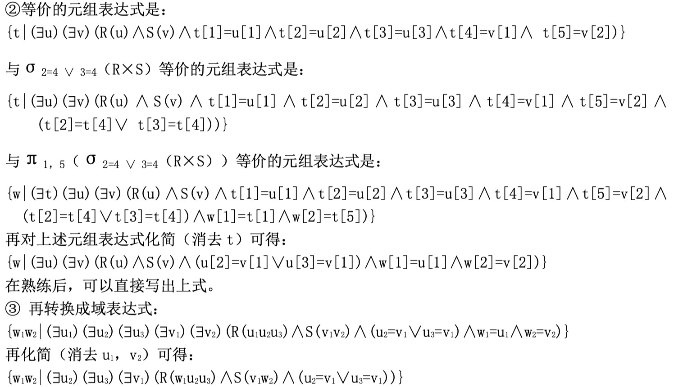
与R×S等价的元组表达式是：
Notes:
3.5 笛卡儿积、等值联结、自然联结三者有什么区别？
答：笛卡儿积是关系代数中的一个基本操作，而等值联结和自然联结是关系代数中的组合操作。等 值联结是在笛卡儿积的基础上选择满足两个关系中给定属性值相等的元组的集合。自然联接是在两 个关系的相同属性组上的等值连接。并且自然联接要在结果中把重复的属性去掉,而等值连接则不 必。

Slide 78
§3.4 查询优化
关系代数表达式的优化问题:
在关系代数表达式中需要指出若干关系的操作步骤。
系统应该以什么样的操作顺序，才能做到既省时间，
又省空间，而且效率也比较高呢？
如何花费较少的时间和空间，
有效地执行笛卡儿积操作。
查询优化
Notes:
3.16 为什么要对关系代数表达式进行优化？有哪三条启发式规则？对优化起什么作用？ 答：关系代数表达式由关系代数操作组合而成。操作中，以笛卡尔积和联接操作最费时，并 生成大量的中间结果。如果直接按表达式书写的顺序执行，必将花费很多时间，并生成大量 的中间结果，效率较低。在执行前，由 DBMS 的查询子系统先对关系代数表达式进行优化， 尽可能先执行选择和投影操作，以便减少中间结果，并节省时间。

Slide 79
一、查询优化的总目标
选择有效的策略，
求得给定关系代数表达式的值，
达到提高DBMS系统效率的目标。

Slide 80
例:学生数据库：S(SNO,SNAME,SEX,SDEPT)
C(CNO,CNAME,TEACHER,CDEPT)
SC(SNO,CNO,GRADE)
检索选修C2课程的学生的学号和姓名,用关系代数表达式表示：
E1 =π_{SNAME}（σ_{S.SNO=SC.SNO∧SC.CNO=‘C2’}（S×SC））
E2 =π_{SNAME} （σ _{SC.CNO=‘C2’}（S ⋈ SC））
E3 = π_{SNAME} （ S ⋈ σ_{SC.CNO=‘C2’}（SC））
这三个关系代数表达式是等价的，但执行的效率大不一样。显然，求El，E2，E3的大部分时间是花在联接操作上的。

Slide 81
学习关系SC
学生关系S
SNO | SNAME | AGE | SEX | SDEPT
S1 | 程宏 | 19 | 男 | 通信
S2 | 张飞 | 20 | 男 | 通信
S3 | 刘莎莎 | 18 | 女 | 通信
S4 | 李刚奇 | 20 | 男 | 通信
S5 | 李小刚 | 21 | 男 | 通信
S6 | 陈爱国 | 19 | 男 | 计算机
S7 | 柳庆国 | 18 | 男 | 计算机
S8 | 姜名 | 20 | 男 | 计算机
S9 | 王莉 | 21 | 女 | 计算机
SNO | CNO | GRADE
S3 | C3 | 87
S1 | C2 | 88
S4 | C3 | 79
S1 | C3 | 76
S5 | C2 | 91
S6 | C1 | 78
S×SC：9*6=54
S.SNO | SNAME | AGE | SEX | SDEPT
S1 | 程宏 | 19 | 男 | 通信
S1 | 程宏 | 19 | 男 | 通信
S1 | 程宏 | 19 | 男 | 通信
S1 | 程宏 | 19 | 男 | 通信
S1 | 程宏 | 19 | 男 | 通信
S1 | 程宏 | 19 | 男 | 通信
S2 | 张飞 | 20 | 男 | 通信
S2 | 张飞 | 20 | 男 | 通信
…… | …… | …… | …… | ……
SC.SNO | CNO | GRADE
S3 | C3 | 87
S1 | C2 | 88
S4 | C3 | 79
S1 | C3 | 76
S5 | C2 | 91
S6 | C1 | 78
S3 | C3 | 87
S1 | C2 | 88
…… | …… | ……

Slide 82
学习关系SC
学生关系S
SNO | SNAME | AGE | SEX | SDEPT
S1 | 程宏 | 19 | 男 | 通信
S2 | 张飞 | 20 | 男 | 通信
S3 | 刘莎莎 | 18 | 女 | 通信
S4 | 李刚奇 | 20 | 男 | 通信
S5 | 李小刚 | 21 | 男 | 通信
S6 | 陈爱国 | 19 | 男 | 计算机
S7 | 柳庆国 | 18 | 男 | 计算机
S8 | 姜名 | 20 | 男 | 计算机
S9 | 王莉 | 21 | 女 | 计算机
SNO | CNO | GRADE
S3 | C3 | 87
S1 | C2 | 88
S4 | C3 | 79
S1 | C3 | 76
S5 | C2 | 91
S6 | C1 | 78
S ⋈ SC ：6
SNO | SNAME | AGE | SEX | SDEPT
S1 | 程宏 | 19 | 男 | 通信
S1 | 程宏 | 19 | 男 | 通信
S3 | 刘莎莎 | 18 | 女 | 通信
S4 | 李刚奇 | 20 | 男 | 通信
S5 | 李小刚 | 21 | 男 | 通信
S6 | 陈爱国 | 19 | 男 | 计算机
SC.SNO | CNO | GRADE
S1 | C2 | 88
S1 | C3 | 76
S3 | C3 | 87
S4 | C3 | 79
S5 | C2 | 91
S6 | C1 | 78

Slide 83
S ⋈ σ_{SC.CNO=‘C2’}（SC）
学习关系SC
SNO | CNO | GRADE
S3 | C3 | 87
S1 | C2 | 88
S4 | C3 | 79
S1 | C3 | 76
S5 | C2 | 91
S6 | C1 | 78
SC.SNO | CNO | GRADE
S1 | C2 | 88
S5 | C2 | 91
σ_{SC.CNO=‘C2’}（SC）

Slide 84
学生关系S
σ_{SC.CNO=‘C2’}（SC）
SNO | SNAME | AGE | SEX | SDEPT
S1 | 程宏 | 19 | 男 | 通信
S2 | 张飞 | 20 | 男 | 通信
S3 | 刘莎莎 | 18 | 女 | 通信
S4 | 李刚奇 | 20 | 男 | 通信
S5 | 李小刚 | 21 | 男 | 通信
S6 | 陈爱国 | 19 | 男 | 计算机
S7 | 柳庆国 | 18 | 男 | 计算机
S8 | 姜名 | 20 | 男 | 计算机
S9 | 王莉 | 21 | 女 | 计算机
SC.SNO | CNO | GRADE
S1 | C2 | 88
S5 | C2 | 91
S ⋈ σ_{SC.CNO=‘C2’}（SC）
SNO | SNAME | AGE | SEX | SDEPT
S1 | 程宏 | 19 | 男 | 通信
S5 | 李小刚 | 21 | 男 | 通信
SC.SNO | CNO | GRADE
S1 | C2 | 88
S5 | C2 | 91

Slide 85
二、代数表达式的等价变换规则
1、 联接和笛卡儿积的交换律
E1 E2 ≡ E2 E1
E1 E2 ≡ E2 E1
E1 × E2 ≡ E2 × E1
⋈
F
⋈
F
⋈
⋈
2．联接和笛卡儿积的结合律
（E1 E2 ） E3≡ E1 （E2 E3）
（E1 E2） E3≡ E1 （E2 E3）
（E1 × E2） × E3≡ E1 ×（E2× E3）
⋈
F1
⋈
F2
⋈
F1
⋈
F2
⋈
⋈
⋈
⋈

Slide 86
3. 投影的串接
设L1，L2，…，Ln为属性集，并且L1⊆L2⊆…⊆Ln， 成立：
π_{L1}（π_{L2}（…（π_{Ln}（E））…））≡π_{L1}（E）
4． 选择的串接
σ_{F1}（σ_{F2}（E））≡σ_{F1∧ F2}（E）
由于F1∧ F2 = F2∧ F1，选择的交换律也成立：
σ_{F1}（σ_{F2}（E））≡σ_{F2}（σ_{F1}（E））

Slide 87
5． 选择和投影操作的交换
π_{L}（σ_{F}（E））≡σ_{F}（π_{L}（E））
要求条件F只涉及到L中的属性,如果F还涉及到不在L中的属性集L1：
π_{L}（σ_{F}（E））≡π_{L}（σ_{F}（π_{L∪L1}（E）））
6． 选择对笛卡儿积的分配律
σ_{F}（E1×E2）≡σ_{F}（E1）×E2
σ_{F}（E1×E2）≡σ_{F1}（E1）×σ_{F2}（E2）
σ_{F}（E1×E2）≡σ_{F2}（σ_{F1}（E1）×E2）

Slide 88
7. 选择对并的分配律
σ_{F}（E1∪E2）≡σ_{F1}（E1）∪σ_{F2}（E2）
8． 选择对集合差的分配律
σ_{F}（E1－E2）≡σ_{F}（E1）－σ_{F}（E2）
9．选择对自然联接的分配律
σ_{F}（E1 ⋈ E2）≡σ_{F}（E1） ⋈ σ_{F}（E2）
10． 投影对笛卡儿积的分配律
π_{L1∪L2}（E1×E2）≡π_{L1}（E1）×π_{L2}（E2）

Slide 89
11． 投影对并的分配律
π_{L}（E1∪E2）≡π_{L}（E1）∪π_{L}（E2）
12． 选择与联接操作的结合
σ_{F1}（E1 E2）≡ E1 E2
13． 并和交的交换律
E1∪E2 ≡ E2∪E1
E1∩E2 ≡ E2∩E1
14． 并和交的结合律
（E1∪E2）∪E3≡ E1∪（E2∪E3）
（E1∩E2）∩E3≡ E1∩（E2∩E3）
⋈
F2
⋈
^{F1∧F2}

Slide 90
三、优化的一般策略 (1--6)
(1) 在关系代数表达式中尽可能早地执行选择操作。
(2) 把笛卡儿积和其后的选择操作合并成F联接运算。
(3) 同时计算一连串的选择和投影操作，以免分开运算造成多次
扫描文件，节省操作时间。
(4) 如在一个表达式中多次出现某个子表达式，可先对该子
表达式进行计算并保存结果，以免重复计算。
(5) 适当地对关系文件进行预处理。
(6) 在计算表达式前应先估计一下怎么计算合算。
Notes:
优化工作是由 DBMS 做的，用户书写时不必关心优化一事，仍以简练的形式书写。 三条启发式规则是：尽可能早执行选择操作；尽可能早执行投影操作；把笛卡尔积与附近的 一连串选择和投影合并起来做。
使用这三条规则，可以使计算时尽可能减少中间关系的数据量。

Slide 91
三、关系代数表达式的优化算法
输入：一个关系代数表达式的语法树。
输出：计算表达式的一个优化序列。
方法: 依次执行下面每一步。
① 使用等价变换规则⑷把每个形为σ_{F1∧… ∧Fn}（E）的子表达式转
换成选择串接形式： σ_{F1}（…σ_{Fn}（E））…）
② 对每个选择操作，使用规则⑷～⑼，尽可能把选择操作移近树
的叶端（即尽可能早地执行选择操作）。
③ 对每个投影操作，使用规则(3)，(5)，(10)和(11)，尽可能把
投影操作移近树的叶端。

Slide 92
④ 使用规则⑶～⑸，把选择和投影合并成单个选择、单个投影或一个选择后跟一个投影。
⑤ 将上述步骤得到的语法树的内结点分组。分组原则：
a、每个二元运算(×、∪、－)结点与其直接祖先(不超过别的二
元运算结点）的一元运算结点(σ或π)分为一组。如果它的子
孙结点一直到叶都是一元运算符(σ或π),则也并入该组。
b、如果二元运算是笛卡儿积，而且后面不是与它组合成等值联接
的选择时，则不能将选择与这个二元运算组成同一组。
⑥ 生成一个程序，每一组结点的计算是程序中的一步，各步的顺
序是任意的只要保证任何一组不会在它的子孙组之前计算。
Notes:
优化树的分组个数和其所具有的笛卡尔积个数一致。F

Slide 93
举例1: 工程数据库：S(SNO,SNAME,SADDR)
P(PNO,PNAME,COLOR,WEIGHT)
J(JNO,JNAME,JCITY,BALANCE)
SPJ(SNO,PNO,JNO,PRICE,QTY)
“检索供应给工程J1零件位红色的供应商名称和地址”。
用关系代数表达式表示：
π_{SNAME,SADDR}(σ_{JNO =‘J1’∧COLOR =‘红色’}(S⋈SPJ⋈P))
= π_{SNAME,SADDR}(σ_{JNO =‘J1’∧COLOR =‘红色’}(
π_{L}(σS.SNO=SPJ.SNO ∧ SPJ.PNO = P.PNO(S×SPJ×P))))
Notes:
1. 写出该查询的关系代数表达式；
2. 画出该查询初始的关系代数表达式的语法树；
3. 使用查询优化算法，对语法树进行关系代数表达式的查询优化，并画出优化后的语法树。

Slide 94
π_{SNAME,SADDR}(σ_{JNO =‘J1’∧COLOR =‘红色’}(π_{L}(σ_{S.SNO=SPJ.SNO∧SPJ.PNO=P.PNO}(S×SPJ×P))))
语法树:
π
_{SNAME,SADDR}
σ
JNO =‘J1’∧COLOR =‘红色’
π
SNO,SNAME,SADDR， SNO,PNO,JNO,PRICE,QTY，
PNO,PNAME,COLOR,WEIGHT
σ
S.SNO=SPJ.SNO ∧ SPJ.PNO = P.PNO
×
把每个选择操作分裂成2个选择运算得到4个选择运算
×
P
使用等价变换规则4-8，把4个选择运算尽可能地向树的叶端靠拢。
S
SPJ

Slide 95
π_{SNAME,SADDR}(σ_{JNO =‘J1’∧COLOR =‘红色’}(π_{L}(σ_{S.SNO=SPJ.SNO∧SPJ.PNO=P.PNO}(S×SPJ×P))))
使用等价变换规则4： 选择的串接
σ_{F1}（σ_{F2}（E））≡σ_{F1∧ F2}（E），σ_{F1}（σ_{F2}（E））≡σ_{F2}（σ_{F1}（E））
规则5：选择和投影操作的交换 π_{L}（σ_{F}（E））≡σ_{F}（π_{L}（E））
要求条件F只涉及到L中的属性,如果F还涉及到不在L中的属性集L1：
π_{L}（σ_{F}（E））≡π_{L}（σ_{F}（π_{L∪L1}（E）））
规则6：选择对笛卡儿积的分配律 σ_{F}（E1×E2）≡σ_{F}（E1）×E2，
σ_{F}（E1×E2）≡σ_{F1}（E1）×σ_{F2}（E2),σ_{F}（E1×E2）≡σ_{F2}（σ_{F1}（E1）×E2）
把σ_{JNO =‘J1’}和σ_{COLOR =‘红色’}移动到投影和另两个选择操作下面，
直接放在笛卡尔积外面得到子表达式
π_{SNAME,SADDR}(σ_{JNO =‘J1’∧COLOR =‘红色’}(π_{L}(σ_{S.SNO=SPJ.SNO∧SPJ.PNO=P.PNO}(S×SPJ×P))))
=π_{SNAME,SADDR}π_{L}(σ_{S.SNO=SPJ.SNO∧SPJ.PNO=P.PNO}(σ_{JNO =‘J1’∧COLOR =‘红色’}(S×SPJ×P)))
=π_{SNAME,SADDR}π_{L}(σ_{S.SNO=SPJ.SNO∧SPJ.PNO=P.PNO}(σ_{COLOR =‘红色’}(σ_{JNO =‘J1’}(S×SPJ×P)))
=π_{SNAME,SADDR}π_{L}(σ_{S.SNO=SPJ.SNO∧SPJ.PNO=P.PNO}(σ_{COLOR =‘红色’}(σ_{JNO =‘J1’}(S×SPJ)×P)))
=π_{SNAME,SADDR}π_{L}(σ_{S.SNO=SPJ.SNO∧SPJ.PNO=P.PNO}((σ_{JNO =‘J1’}(SPJ)×S)×σ_{COLOR =‘红色’}(P)))
=π_{SNAME,SADDR}π_{L}(σ_{SPJ.PNO=P.PNO}（σ_{S.SNO=SPJ.SNO} （(σ_{JNO =‘J1’}(SPJ)×S）×σ_{COLOR =‘红色’}(P)）)）(规则4)
=π_{SNAME,SADDR}π_{L}(σ_{SPJ.PNO=P.PNO}（（σ_{S.SNO=SPJ.SNO} (σ_{JNO =‘J1’}(SPJ)×S）×σ_{COLOR =‘红色’}(P)）)）(规则6)
= π_{SNAME,SADDR}(σ_{SPJ.PNO=P.PNO}（（ σ_{S.SNO=SPJ.SNO} (σ_{JNO =‘J1’}(SPJ)×S）×σ_{COLOR =‘红色’}(P)） )）(规则3)
π_{L1}（π_{L2}（…（π_{Ln}（E））…））≡π_{L1}（E）
Notes:
其中，内层选择仅涉及关系SPJ，外层选择只涉及关系P，所以上式可变换为：

Slide 96
π_{SNAME,SADDR}(σ_{SPJ.PNO=P.PNO}（（ σ_{S.SNO=SPJ.SNO} (σ_{JNO =‘J1’}(SPJ)×S）×σ_{COLOR =‘红色’}(P)） )）
π
SNAME,SADDR
σ
SPJ.PNO = P.PNO
×
σ
σ
S.SNO=SPJ.SNO
COLOR =‘红色’
×
P
σ
S
JNO =‘J1’
SPJ

Slide 97
π
根据规则5，把投影和选择进行交换，在σ前增加一个π操作
SNAME,SADDR
规则5：选择和投影操作的交换 π_{L}（σ_{F}（E））≡σ_{F}（π_{L}（E））
σ
要求条件F只涉及到L中的属性,如果F还涉及到不在L中的属性集L1：
π_{L}（σ_{F}（E））≡
π_{L}（σ_{F}（π_{L∪L1}（E）））
SPJ.PNO = P.PNO
π_{SNAME,SADDR,SPJ.PNO,P.PNO}
×
σ
σ
S.SNO=SPJ.SNO
COLOR =‘红色’
×
P
σ
S
JNO =‘J1’
SPUJ

Slide 98
把π_{SNAME,SADDR,SPJ.PNO,P.PNO} 分成:
π_{SNAME,SADDR,SPJ.PNO} 和 π_{P.PNO}
使它们分别对σ _{S.SNO =SPJ.SNO}(…)和σ _{COLOR=‘红色’}(P)做投影操作。
再根据规则⑸，将投影π _{SNAME,SADDR,SPJ.PNO}和π _{P.SNO}分别与前面的选择运算形成两个串接运算：
π _{P.PNO}
π _{SNAME,SADDR,SPJ.PNO}
σ _{COLOR=‘红色’}
σ _{S.SNO =SPJ.SNO}
π S.SNO,SNAME,SADDR,SPJ.SNO,SPJ.PNO

Slide 99
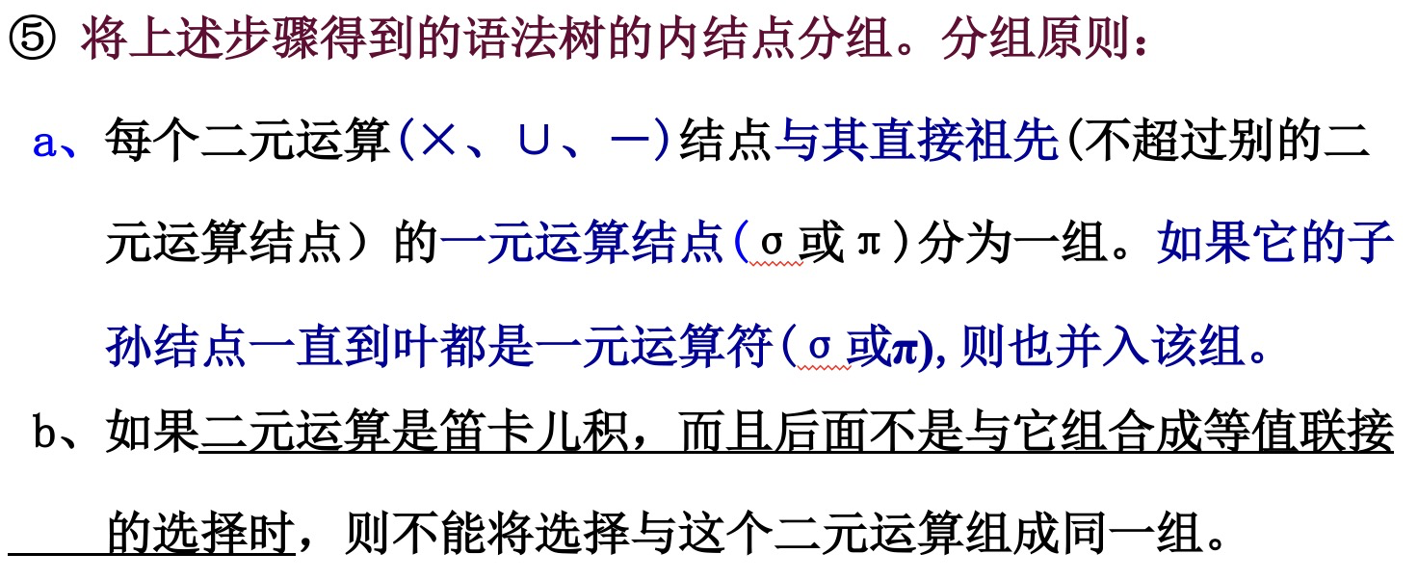
π
SNAME,SADDR
σ
SPJ.PNO = P.PNO
×
π
π
_{P.PNO}
_{SNAME,SADDR,SPJ.PNO}
σ
σ
_{S.SNO=SPJ.SNO}
_{COLOR=‘红色’}
×
S
S
π
SPJ.SNO, SPJ.PNO
σ
JNO =‘J1’
SPJ

Slide 100
举例2: 学生数据库：S(SNO,SNAME,SEX,SDEPT)
C(CNO,CNAME,TEACHER,CDEPT)
SC(SNO,CNO,GRADE)
“检索选修LIU老师所教课程的女学生的学号和姓名”。
用关系代数表达式表示：
π_{SNO,SNAME}(σ_{TEACHER =‘LIU’∧SEX =‘F’}(S⋈SC⋈C))
=π_{SNO,SNAME}(σ_{TEACHER =‘LIU’∧SEX =‘F’}(
π_{L}(σ_{S.SNO=SC.SNO ∧ SC.CNO = C.CNO}(S×SC×C))))
Notes:
1. 写出该查询的关系代数表达式；
2. 画出该查询初始的关系代数表达式的语法树；
3. 使用查询优化算法，对语法树进行关系代数表达式的查询优化，并画出优化后的语法树。

Slide 101
π_{SNO,SNAME}(σ_{TEACHER =‘LIU’∧SEX =‘F’}(π_{L}(σ_{S.SNO=SC.SNO ∧ C.CNO=SC.CNO} (S×SC×C))))
语法树:
π
_{S.SNO, SNAME}
σ
_{TEACHER =‘LIU’∧SEX =‘F’}
π
SNO,SNAME,SEX,SDEPT,CNO,CNAME,
TEACHER,CDEPT,GRADE
σ
S.SNO =SC.SNO∧SC.CNO = C.CNO
×
把每个选择操作分裂成2个选择运算得到4个选择运算
×
S
使用等价变换规则4-8，把4个选择运算尽可能地向树的叶端靠拢。
SC
C

Slide 102
π
把每个选择操作分裂成2个选择运算得到4个选择运算
S.SNO, SNAME
σ
使用等价变换规则4-8，把4个选择运算尽可能地向树的叶端靠拢。
SC.SNO = S.SNO
×
σ
σ
SC.CNO =C.CNO
SEX=‘F’
×
S
σ
SC
TEACHER =‘LIU’
C

Slide 103
π
根据规则5，把投影和选择进行交换
在σ前增加一个π操作
S.SNO，SNAME
σ
SC.SNO = S.SNO
π_{S.SNO,SNAME,SC.SNO}
×
σ
σ
SC.CNO =C.CNO
SEX=‘F’
×
S
σ
SC
TEACHER =‘LIU’
C

Slide 104
把π_{S.SNO,SNAME,SC.SNO} 分成:
π_{SC.SNO} 和 π_{SNO,SNAME}
使它们分别对σ_{SC.CNO =C.CNO}(…)和σ_{SEX=‘F’}(S)做投影操作。
再据规则⑸，将投影π_{SC.SNO}和π_{SNO,SNAME}分别与前面的选择运算形成两个串接运算：
π _{SC.SNO}
π _{S.SNO,SNAME}
σ _{SC.CNO =C.CNO}
σ _{SEX=‘F’}
π_{SC.SNO,SC.CNO,C.CNO}

Slide 105
π
S.SNO,SNAME
σ
SC.SNO = S.SNO
×
π
π
_{S.SNO,SNAME}
_{SC.SNO}
σ
σ
_{SC.CNO =C.CNO}
_{SEX=‘F’}
×
S
π
π
_{SC.CNO，SC.SNO}
_{C.CNO}
σ
SC
TEACHER =‘LIU’
C

Slide 106
3.16 为什么要对关系代数表达式进行优化？有哪三条启发式规则？对优化起什么作用？
答：关系代数表达式由关系代数操作组合而成。操作中，以笛卡尔积和联接操作最费时，并生成大量的中间结果。如果直接按表达式书写的顺序执行，必将花费很多时间，并生成大量的中间结果，效率较低。在执行前，由 DBMS 的查询子系统先对关系代数表达式进行优化，尽可能先执行选择和投影操作，以便减少中间结果，并节省时间。优化工作是由 DBMS 做的，用户书写时不必关心优化一事，仍以简练的形式书写。
三条启发式规则是：尽可能早执行选择操作；尽可能早执行投影操作；把笛卡尔积与附近的一连串选择和投影合并起来做。使用这三条规则，可以使计算时尽可能减少中间关系的数据量。

Slide 107
精读和习题要求
精 读: 教材 P.40 ∼ P.66
习 题3： P.67 6 ∼ 15
（实验三）熟悉数据库应用开发环境（可自选开发环境）

Slide 108
 | 1 | 2 | 3 | 4 | 5
SPJ( | SNO, | PNO, | JNO, | PRICE, | QTY)
 | 1 | 2 | 3 | 4
J( | JNO, | JNAME, | JCITY, | BALANCE)
 | 1 | 2 | 3 | 4
P( | PNO, | PNAME, | COLOR, | WEIGHT)
7.检索不使用编号为P3零件的工程编号JNO和工程名称JNAME。
{t|(∃u)(∀v)(J(u)∧SPJ(v)∧((u[l]=v[3])⇒ v[2]≠’P3’)
∧t[1]=u[l]∧t[2]=u[2])}
8.检索使用了全部零件的工程名称JNAME。
{t|(∃u)(∀v)(∃w)(J(u)∧P(v)∧SPJ(w)∧u[l]=w[3]∧v[1]=w[2]
∧t[1]=u[2])}
9.检索使用零件包含编号为S1供应商所供应的全部零件的工程编号。
{t|(∃u)(SPJ(u)∧(∀v)(SPJ(v)∧(v[1]=‘S1’⇒(∃w)(SPJ(w)
∧w[3]=u[3]∧w[2]=v[2])))∧t[l]=u[3])}
找这样的工程
它使用的零件包含了由s1提供的所有零件
Notes:
第一个指针u锚定工程号
第二个指针v锚定s1供应商
第三个指针w锚定使用了s1提供的零件号
78

Slide 109
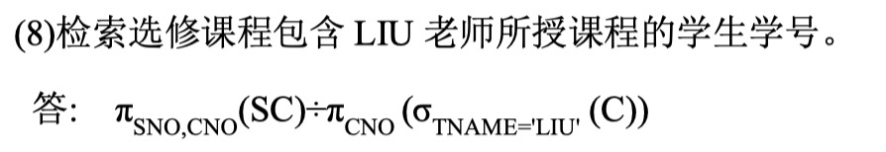
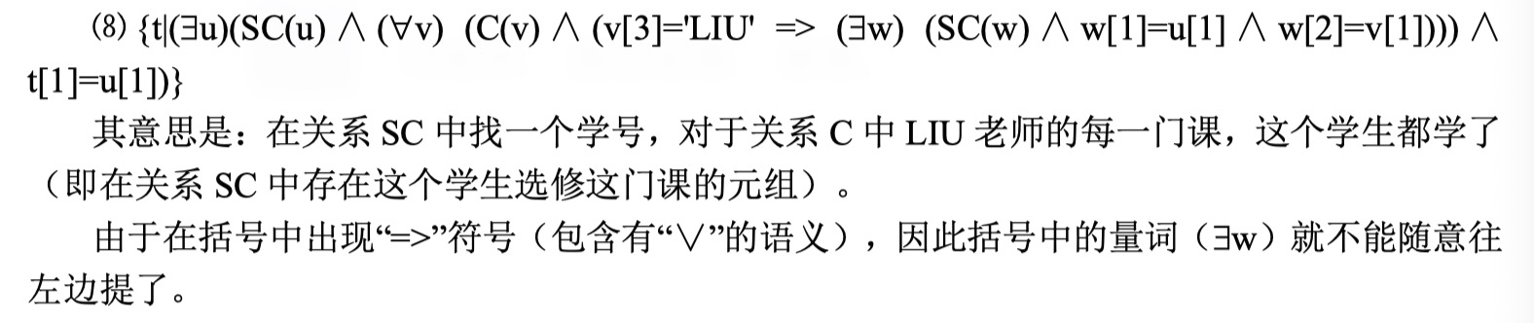
π_{JNO,PNO}(σ_{SNO=‘S1’}(SPJ))÷π_{PNO}(σ_{SNO=‘S1’}(SPJ))
9.检索使用零件包含编号为S1供应商所供应的全部零件的工程编号。
{t|(∃u)(SPJ(u)∧(∀v)(SPJ(v)∧(v[1]=‘S1’⇒(∃w)(SPJ(w)
∧w[3]=u[3]∧w[2]=v[2])))∧t[l]=u[3])}
找这样的工程
它使用的零件包含了由s1提供的所有零件
∀

